Slide 1

Sprint Präsentation 20.12.2018
Autor: Andreas Prinz

Slide 2
Ziele:
US007 Als Anwender möchte ich das ERD auf bestimmte Entity-Typen einschränken können
US008 Als Anwender möchte ich die Notation des ERDs bestimmen können
US001 Als Anwender möchte ich bestimmen können ob das Diagramm in Farbe ausgegeben werden soll

Slide 3
Sprint Burndownchart

Slide 4
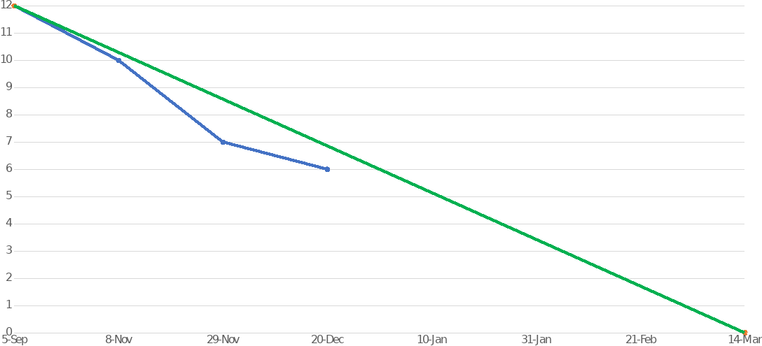
Product Burndownchart

Slide 5
Nächster Termin: 24.1.2019
US003 Als Anwender möchte ich die Generierung einer graphischen Block-Darstellung mit FK-Constraints erstellen können

